Slide 1


FÓRUM PERMANENTE DAS MICROEMPRESAS E
EMPRESAS DE PEQUENO PORTE DO ESTADO DO
PARANÁ - FOPEME
18ª REUNIÃO PLENÁRIA
12/12/2017
Lei Complementar 163/2013
Secretaria do
Planejamento e Coordenação Geral

Slide 2

TEMPO | TEMA | RESPONSÁVEL
14h00 | Abertura | Secretaria Técnica
 | Ações propostas e realizadas no 2º semestre de 2017 | Secretaria Técnica
 | Ações propostas para o 1º semestre de 2018 | Secretaria Técnica
 | Assuntos Gerais | Secretaria Técnica
17h00 | Encerramento | Secretaria Técnica

Slide 3
AÇÕES PROPOSTAS e REALIZADAS
2º SEMESTRE 2017

Slide 4
Elaboração em parceria com o SEBRAE/PR da Cartilha de Orientação e Capacitação do Portal Paranaense das Micro e Pequenas Empresas;
Elaboração de Termo de Referência para implantação do Escritório de Compras Públicas nos municípios paranaenses;
Lançamento do Manual de Licitações do TCE/PR;

Slide 5
Conclusão do levantamento de alteração da LC Federal 123/2006, com referência ao Microempreendedor Individual;
Conclusão da proposta de alteração da LC Estadual 163/2013;
Continuidade da capacitação em licitações, dos funcionários públicos conforme Acordo de Cooperação Técnica entre o FOPEME, TCE/PR e SEBRAE/PR

Slide 6
PROGRAMA DE CAPACITAÇÃO AOS JURISDICIONADOS - 2017
CURSO / PALESTRA / SEMINÁRIO / EVENTO | PERÍODO | PARTICIPANTES | MUNICÍPIOS | LOCAL | CH
 |  | 2471 |  |  | 75
II Fórum de Controle Externo - Oficina de Licitação (turma 01) | 28 de junho | 25 | 17 | Curitiba-PR | 2
II Fórum de Controle Externo - Oficina de Licitação (turma 02) | 28 de junho | 28 | 16 | Curitiba-PR | 2
II Fórum de Controle Externo - LICITAÇÕES E CONTRATOS | 28 e 29 de junho | 849 | 175 | Curitiba-PR | 16
II Fórum de Controle Externo - Oficina de Licitação (turma 03) | 29 de junho | 34 | 17 | Curitiba-PR | 2
II Fórum de Controle Externo - Oficina de Licitação (turma 04) | 29 de junho | 14 | 9 | Curitiba-PR | 2
II Fórum de Controle Externo - Oficina de Licitação (turma 05) | 29 de junho | 35 | 18 | Curitiba-PR | 2
II Fórum de Controle Externo - Oficina de Licitação (turma 06) | 29 de junho | 20 | 11 | Curitiba-PR | 2
Lançamento Manual de Licitações | 02 de agosto | 351 | 81 | Curitiba-PR | 7
Oficina de Licitação - Turma Manhã | 02 de agosto | 33 | 16 | Curitiba-PR | 2
Oficina de Licitação - Turma Tarde | 02 de agosto | 32 | 15 | Curitiba-PR | 2
IX Fórum de Licitações | 15 e 16 de agosto | 394 | 58 | Guarapuava-PR | 14
Oficina de Licitação - Turma Manhã | 16 de agosto | 61 | 16 | Guarapuava-PR | 2
Oficina de Licitação - Turma Tarde | 16 de agosto | 32 | 11 | Guarapuava-PR | 2
X Fórum de Licitações | 26 e 27 de setembro | 492 |  | Londrina-PR | 14
Oficina de Licitação - Turma Manhã | 27 de setembro | 45 |  | Londrina-PR | 2
Oficina de Licitação - Turma Tarde | 27 de setembro | 26 |  | Londrina-PR | 2

Slide 7


Slide 8
Monitoramento da tramitação dos Anteprojetos de Lei da criação dos Fundos de Aval, de Risco e Inovação;
Dar continuidade na articulação e reestruturação dos Comitês Territoriais.
REALIZAÇÃO DA IV SEMANA DA MPE PARANAENSE
21 A 27 DE NOVEMBRO

Slide 9


Slide 10
Foram realizados eventos em diversas cidades do Estado do Paraná, levando aos empreendedores, empresários, entidades e comunidades informações relevantes para o fortalecimento das empresas e das economias locais, com a parceria do Governo do Estado do Paraná, SEBRAE/PR, FOMENTO PARANÁ, BRDE, SESCAP.

Slide 11
CIRCUITO DA IV SEMANA
Data: 22/11/2017
Cidade: CASCAVEL
Data: 22/11/2017
Cidade: MARINGÁ
Data: 23/11/2017
Cidade: APUCARANA
Data: 24/11/2017
Cidade: PARANAVAI
Data: 27/11/2017
Cidade: CURITIBA

Slide 12
PALESTRAS
“A Arte de Fazer Acontecer”
Palestrante: Allan Costa – AMP pela Harvard Business School (EUA)
“O Acesso ao Crédito e ao Microcrédito para Micro e Pequenas Empresas”
Palestrante: Luiz Renato Hauly – Assessor de Mercado da Fomento Paraná
Capacitação em Coaching – Gestão e Liderança Funcional
Palestrante: Prof. Dr. Jairo de Paula – Escritor e Doutor em Psicanalise.
“O Comitê Territorial e o FOPEME”
Palestrante: Mario José Doria da Fonseca - Coordenador do FOPEME
“Transforme suas Idéias em Ações e suas Ações em Resultados”
Palestrante: João Carlos de Oliveira - Consultor Empresarial na área motivacional e qualidade de vida.

Slide 13
“Reforma Trabalhista e a Nova Lei de Terceirizações”
Palestrante: Dr. Marcelo Cordeiro Alvarenga – Advogado Especializado em Direito empresarial
“ Sucesso – Marketing e Comunicação para Pequenas Empresas”
Palestrante: Sulamita Mendes - Especialista em comunicação e Marketing.
“ Cenário econômico para as MPEs: oque esperar para 2018?”
Palestrante: Ricardo Schiffini Dellaméa – Mestre em Gestão de Empresas
“A Certificação Digital no Brasil”
Palestrantes:
Luciano Schewe – Gerente Comercial da SAFEWEB Certificação Digital
Júlio Cesar Mendes – Diretor Comercial da SOLUTI Certificação Digital
“Programa Empresa Íntegra”
Palestrante: Demian Bianchi Bertozzi – Auditor Federal de Finanças e Controle, da Coordenadoria Regional da União no Estado do Paraná.

Slide 14
DATA | CIDADE | PRESENTES
22/11 | MARINGÁ | 56
22/11 | CASCAVEL | 87
23/11 | PARANAVAÍ | 70
24/11 | APUCARANA | 198
27/11 | CURITIBA | 370
 | TOTAL | 781

Slide 15
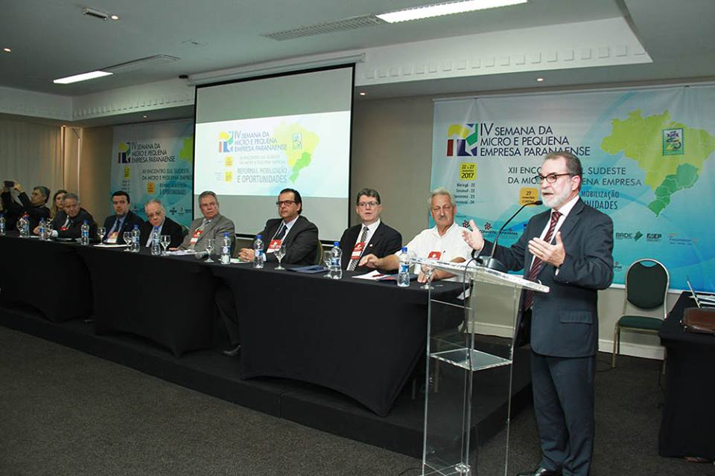
Evento de Curitiba

Slide 16
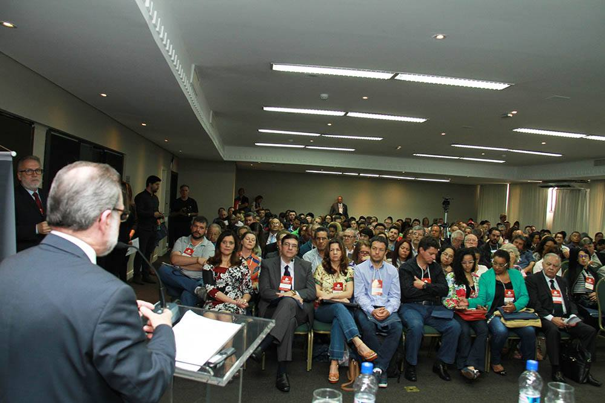

Slide 17
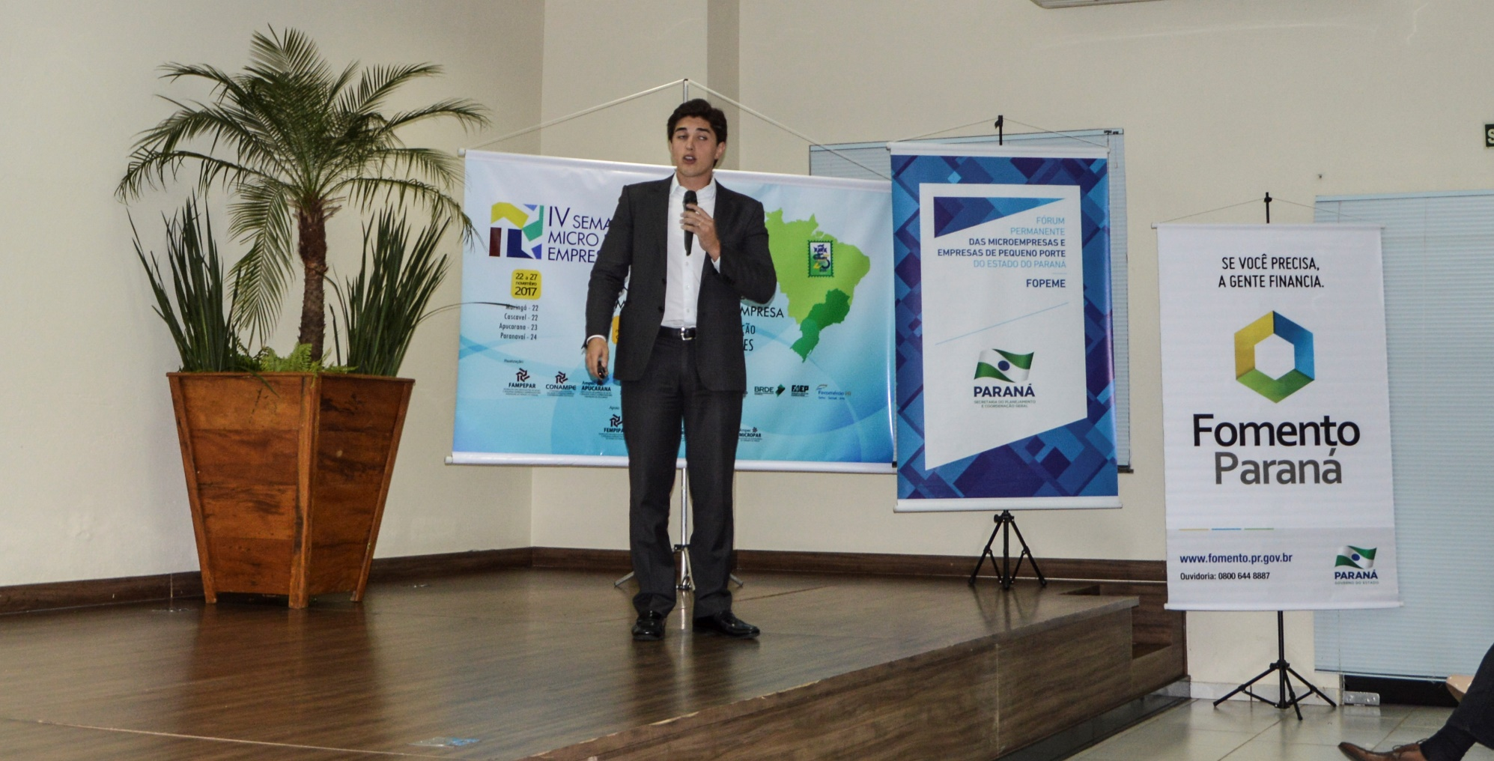
Evento de Maringá

Slide 18
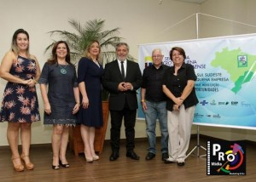

Slide 19
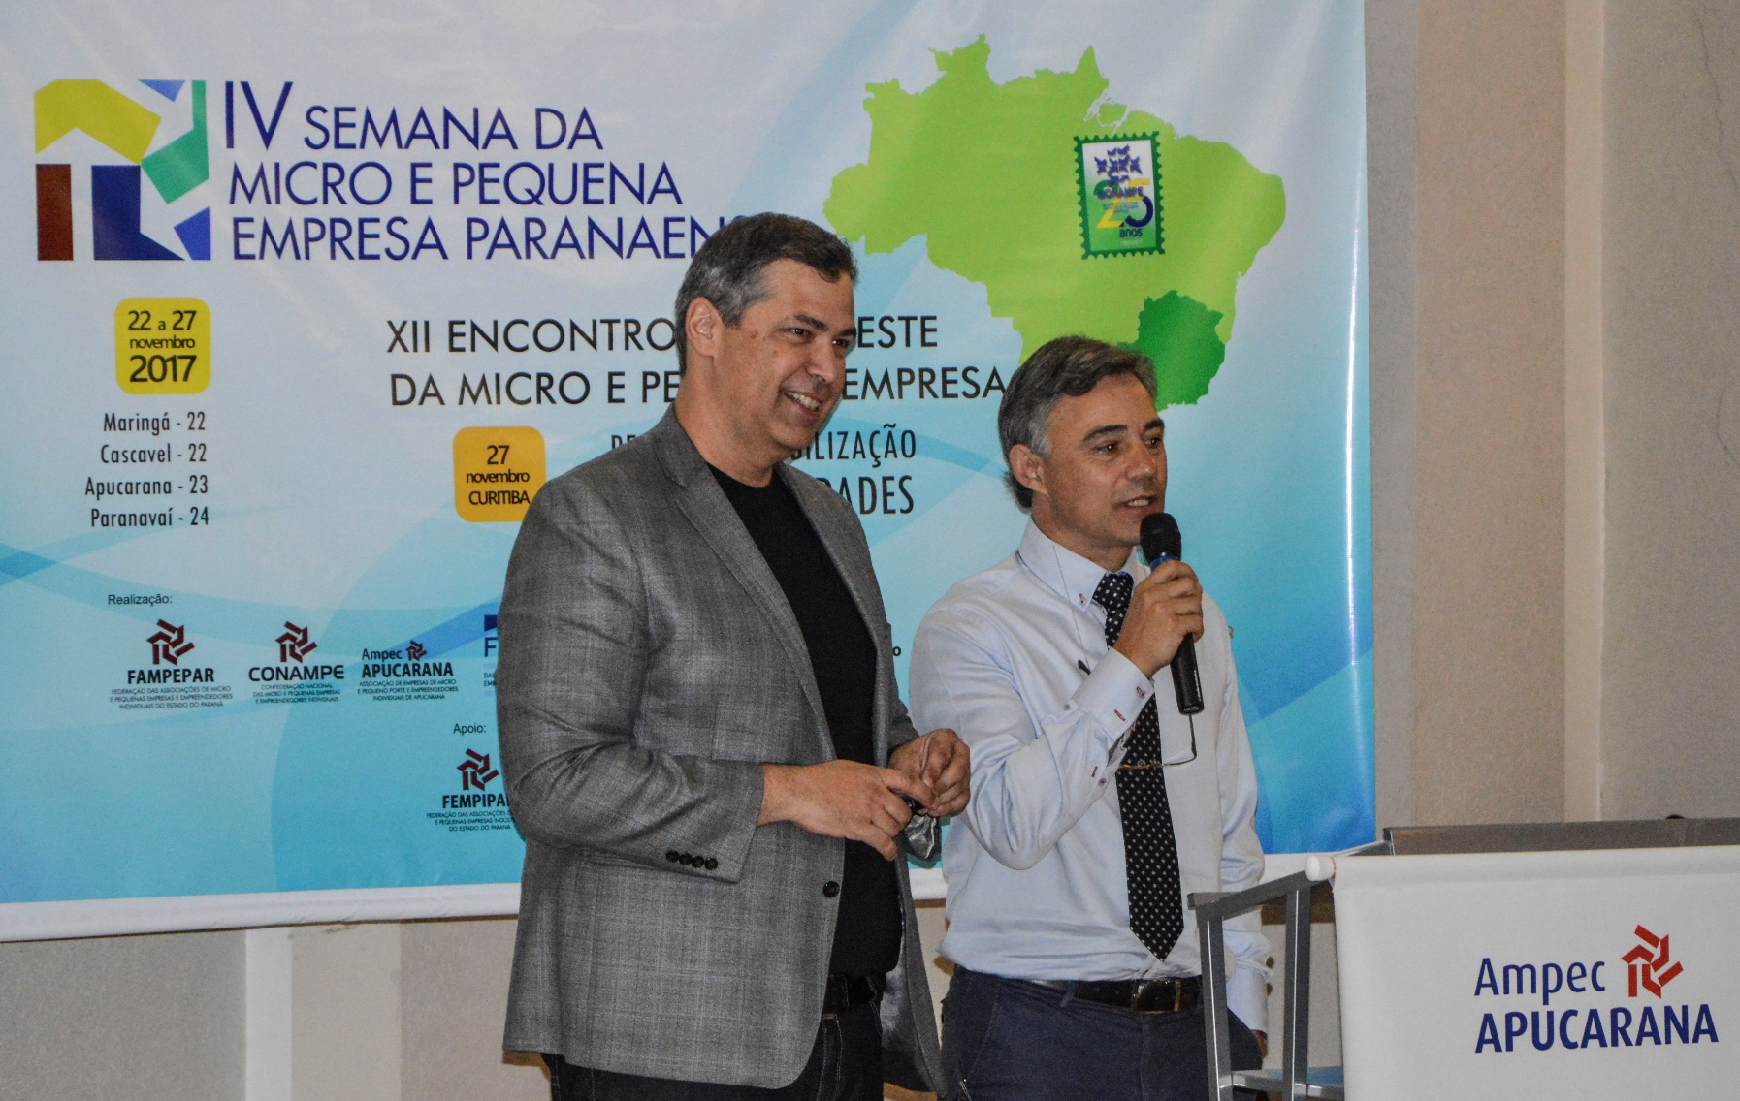
Evento de Apucarana

Slide 21
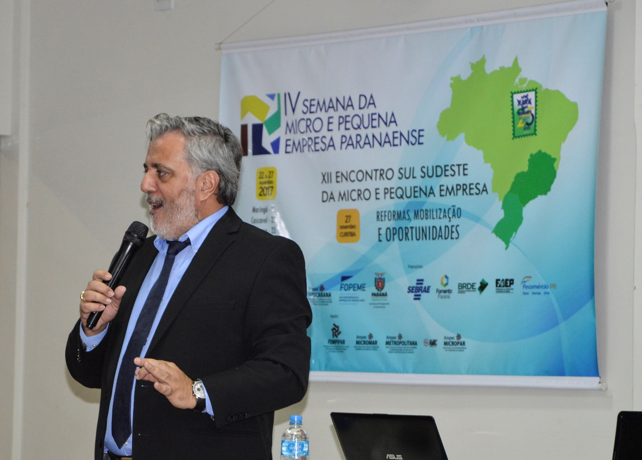
Evento de Paranavaí

Slide 22
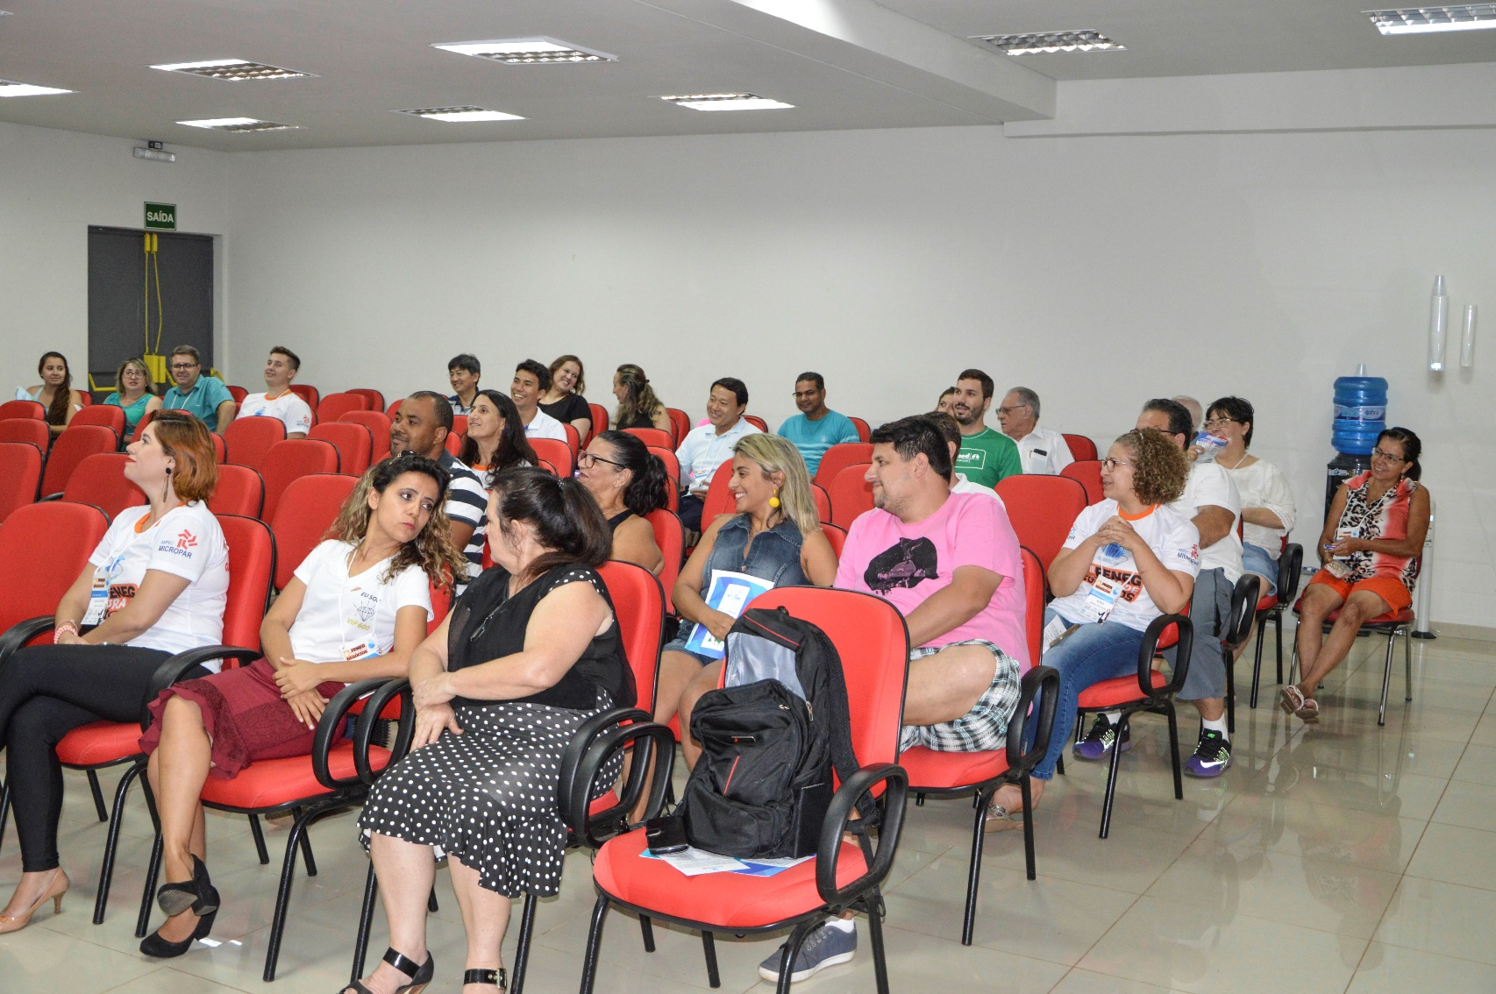

Slide 23
AÇÕES PROPOSTAS PARA O
1º SEMESTRE DE 2018

Slide 24
Realizar Alterações da LC 163/2013;
Realizar Alterações no Decreto 2474/2015;
Planejamento de Compras Públicas do Estado do Paraná;
Acompanhar as tramitações dos Anteprojetos de Lei na Assembleia Legislativa do Paraná - ALEP

Slide 25
Publicar no Diário Oficial o novo Regimento
Interno do FOPEME
Ajustar e disseminar a Cartilha de Orientação e
Capacitação do Portal Paranaense das Micro e
Pequenas Empresas

Slide 26
CARTA PARANÁ
Dar encaminhamento a 100% das ações estaduais da Carta Paraná;
Acompanhamento das ações territoriais e municipais;

Slide 27
COMITÊS TERRITORIAIS
Criação de espaço no FOPEME para apresentação das demandas e acompanhamento das ações territoriais;
O FOPEME informará aos Comitês Territoriais o andamento das ações estaduais e do Fórum Permanente;
Disseminar e articular nos Territórios programas governamentais voltados às MPE paranaenses;

Slide 28
ACORDO TRIBUNAL DE CONTAS, FOPEME E SEBRAE/PR
Dar continuidade aos cursos de Capacitação em Compras Públicas, conforme Acordo de Cooperação Técnica entre o FOPEME, TCE/PR e SEBRAE/PR, os quais deverão ser ofertados também no formato à distância.

Slide 29
Calendário 2018
I Reuniões Ordinárias:
Março: 13
Maio: 08
Agosto: 14
Novembro: 13
II – Reuniões Plenárias:
Junho: 12
Novembro: 27
A Secretaria Técnica se reunirá nas 1ª e 3ª semanas as sextas feiras e os GT’s mensalmente.

Slide 30
OBRIGADO !
Fórum Permanente das Microempresas e Empresas de Pequeno Porte do Estado do Paraná – FOPEME
Secretaria Técnica:
Ercílio Santinoni : erciliosantinoni@sepl.pr.gov.br
Mario José Doria da Fonseca mdoria@sepl.pr.gov.br
César Reinaldo Rissete: crissete@pr.sebrae.com.br
Luis Marcelo Padilha lpadilha@pr.sebrae.com.br
www.fopeme.pr.gov.br
Secretaria do
Planejamento e Coordenação Geral

